Slide 1


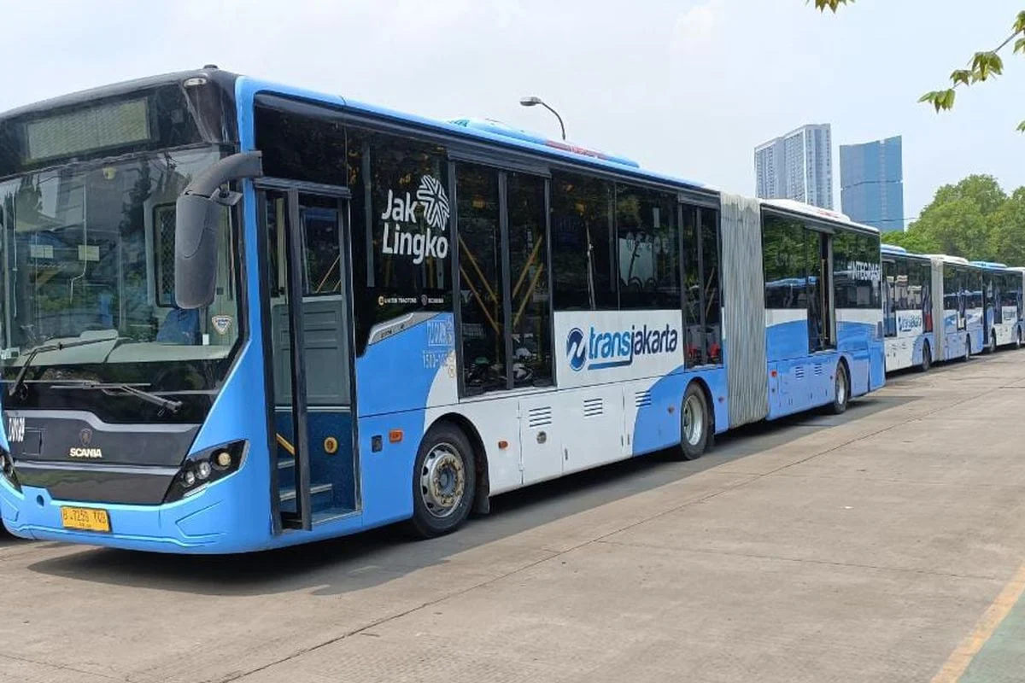
Pemerintah Daerah
DKI Jakarta
Home
Service
About Us
Contact
ANALISIS DATA TRANSJAKARTA
Debi
JCDSOL-018

Slide 2
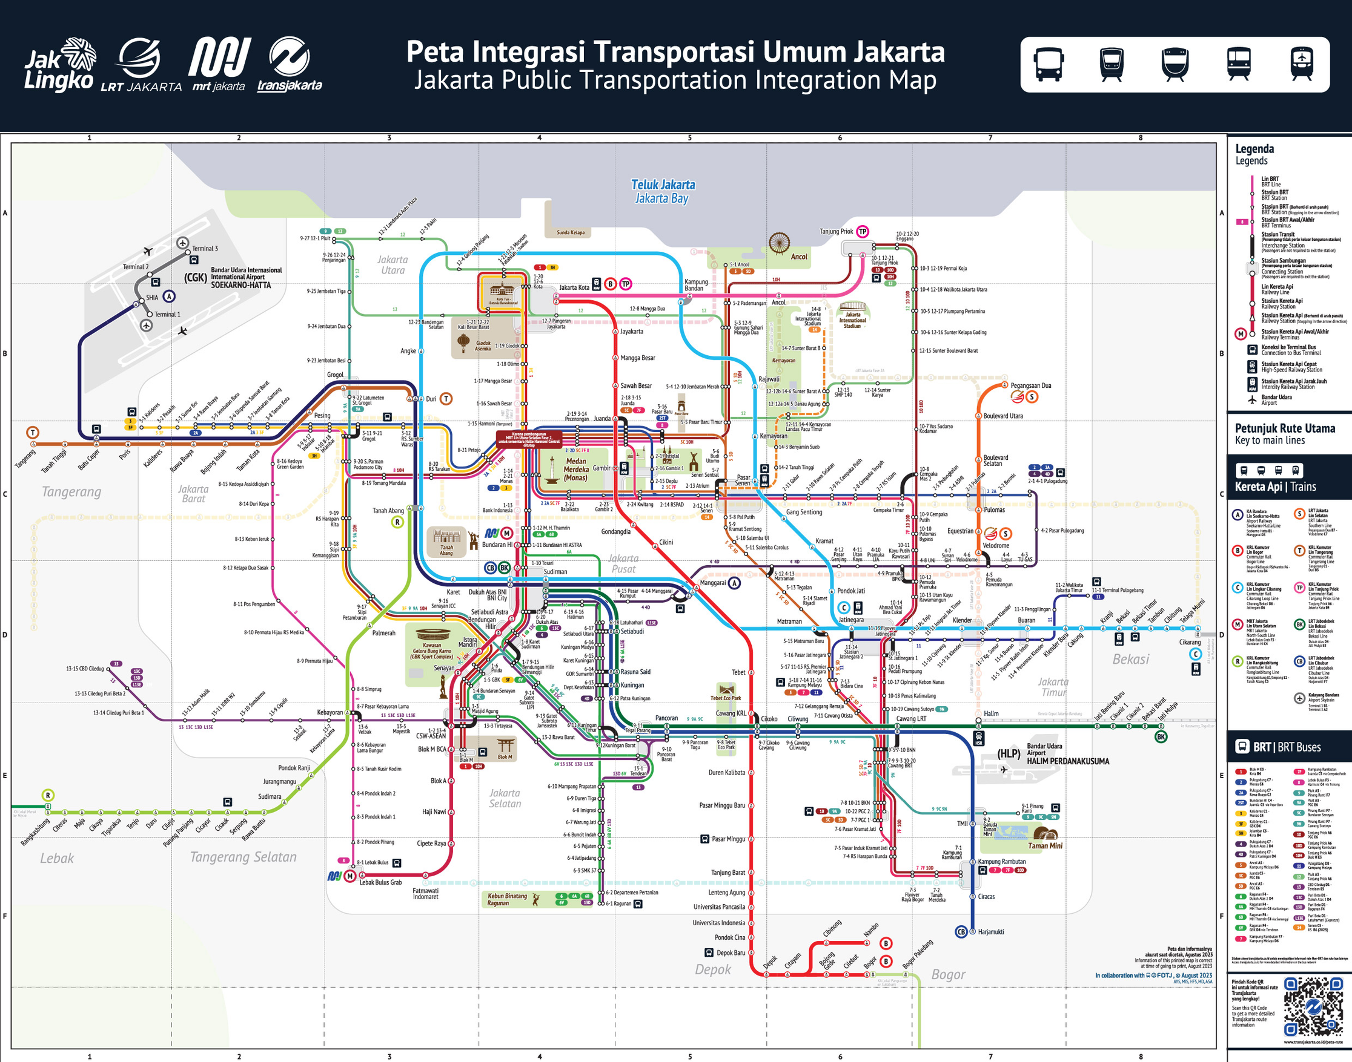
Pemerintah Daerah
DKI Jakarta
Home
Service
About Us
Contact
Daftar Isi
Dataset
Disclaimer
Kemacetan di Jakarta tahun 2022-2024
Data Kependudukan Jakarta 2019 - 2023
Data Kepemilikan Kendaraan Bermotor Jakarta 2019 - 2022
Overview TransJakarta 2022-2023
Sasaran
Main Problem
Eksplorasi Data
Kesimpulan
Rekomendasi
Simulasi Rekomendasi
page 1

Slide 3
Pemerintah Daerah
DKI Jakarta
Home
Service
About Us
Contact
Dataset
Dataset yang digunakan adalah dataset yang menunjukkan total transaksi transjakarta selama bulan April 2023.
Terdiri dari 22 kolom dan 37900 baris
Setelah menghapus Null Values, sisa 31730 baris
setelah drop beberapa value yang tidak sesuai, sisa 30800 baris
page 2

Slide 4
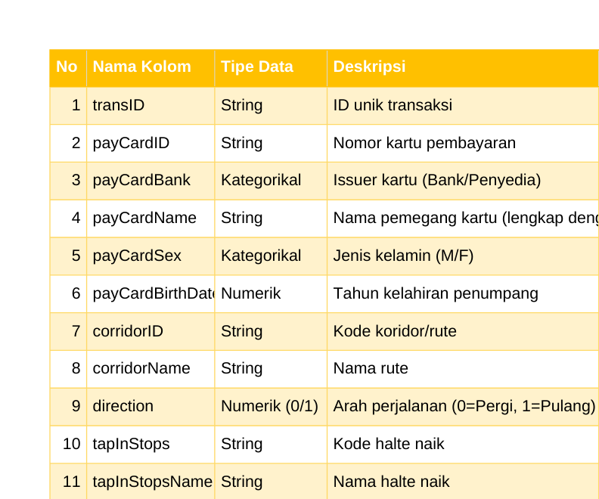
Pemerintah Daerah
DKI Jakarta
Home
Service
About Us
Contact
Dataset
page 3

Slide 5
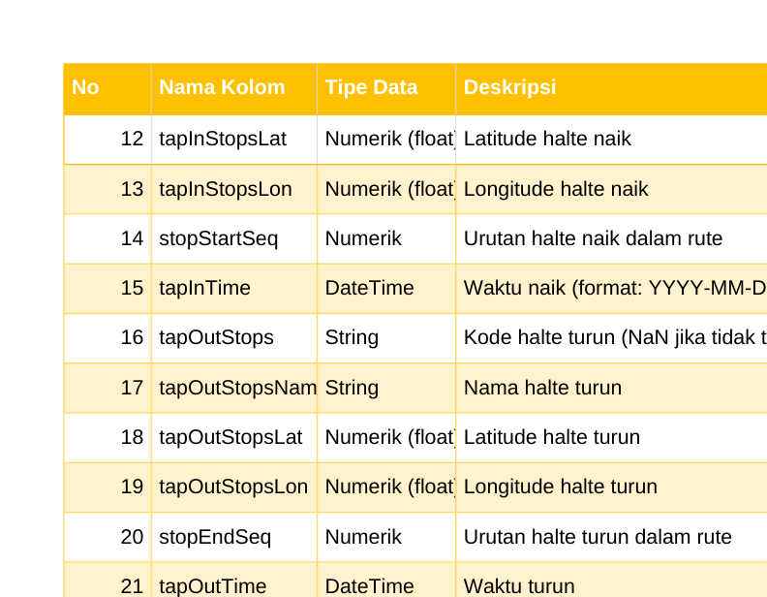
Pemerintah Daerah
DKI Jakarta
Home
Service
About Us
Contact
Dataset (2)
page 4

Slide 6
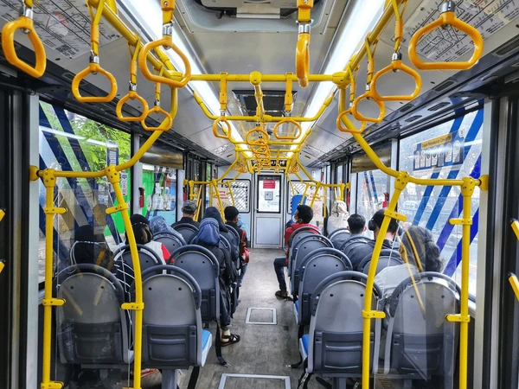
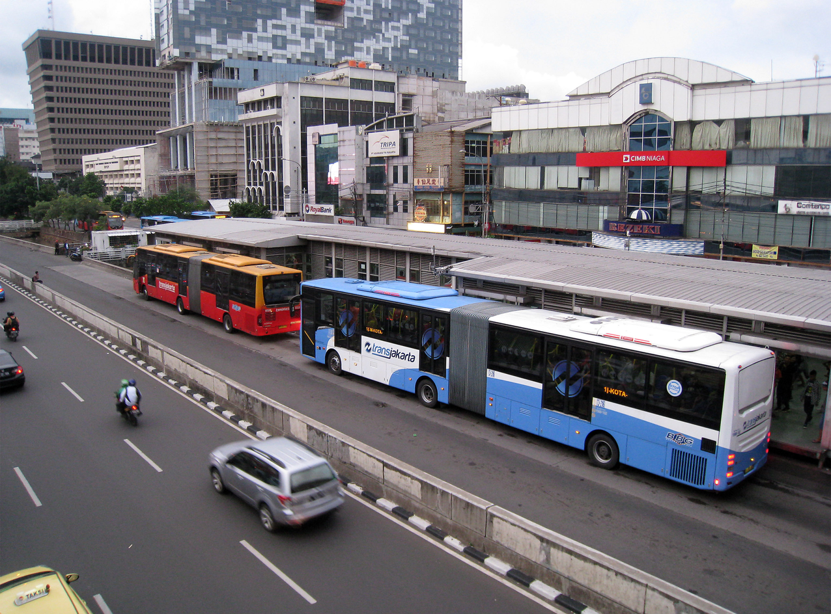
Pemerintah Daerah
DKI Jakarta
Home
Service
About Us
Contact
Disclaimer
Dataset yang digunakan adalah dataset pada bulan April 2023.
Analisis dibuat pada April 2025, di mana data penggunaan sesungguhnya transjakarta pada tahun 2023 dan 2024 sudah ada, sehingga untuk menghilangkan ambiguitas, data lengkap pada 2023 dan 2024 dianggap sebagai data projection/ perkiraan masa depan.
page 5

Slide 7
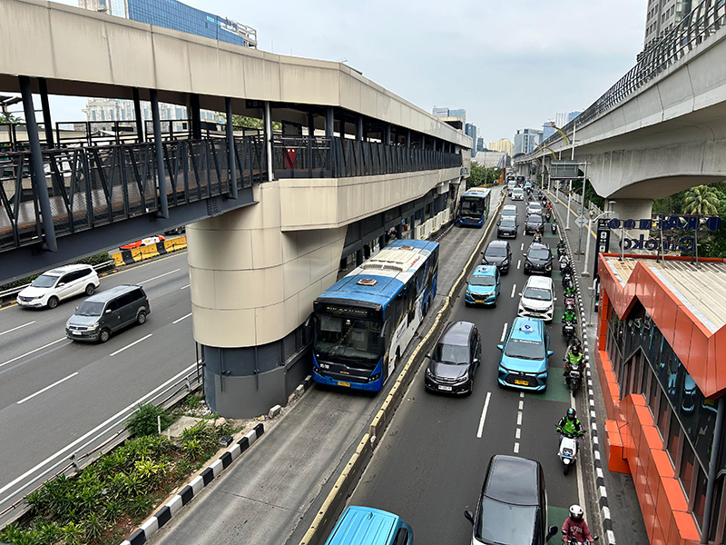
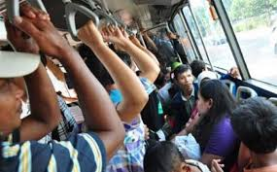
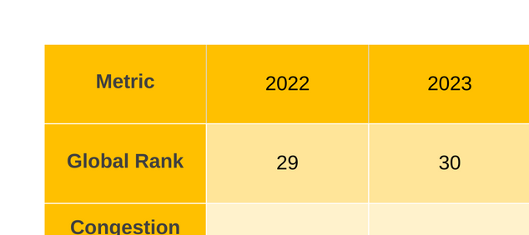
Pemerintah Daerah
DKI Jakarta
Home
Service
About Us
Contact
Kemacetan di Jakarta 2022-2024
page 6
Source: https://oto.detik.com/berita/d-7133921/turun-peringkat-jakarta-kota-termacet-ke-30-di-dunia-tahun-2023-tapi#:~:text=Selama%20setahun%2C%20warga%20Jakarta%20membuang,10/1/2024).&text=Berikut%20daftar%2030%20kota%20termacet,Jakarta%2C%20Indonesia
https://oto.detik.com/berita/d-7133921/turun-peringkat-jakarta-kota-termacet-ke-30-di-dunia-tahun-2023-tapi

Slide 8
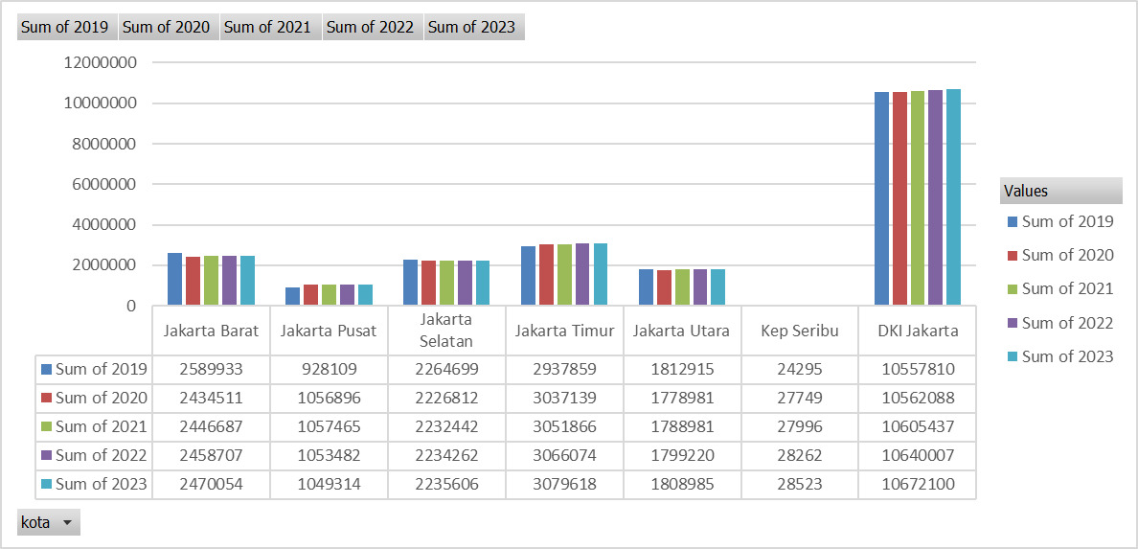
Pemerintah Daerah
DKI Jakarta
Home
Service
About Us
Contact
Data Kependudukan Jakarta 2019 - 2023
page 7
Source: https://jakarta.bps.go.id/id/statistics-table/2/MTI3MCMy/jumlah-penduduk-menurut-kabupaten-kota-di-provinsi-dki-jakarta-html

Slide 9
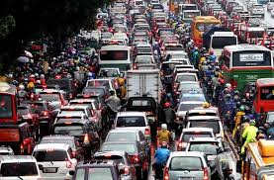
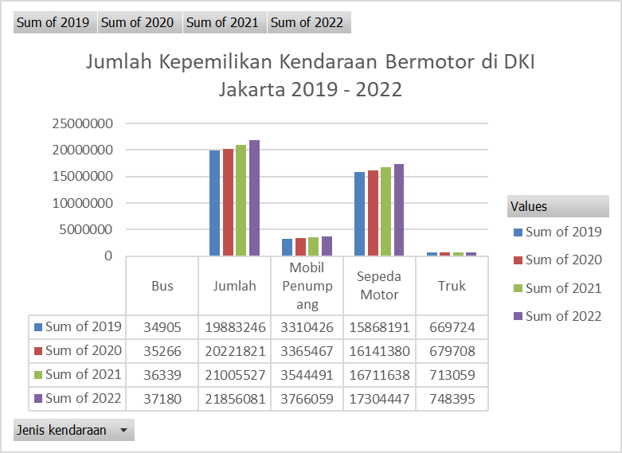
Pemerintah Daerah
DKI Jakarta
Home
Service
About Us
Contact
Jumlah Kepemilikan Kendaraan Bermotor di DKI Jakarta 2019 - 2022
page 8
Source: https://jakarta.bps.go.id/id/statistics-table/2/Nzg2IzI=/jumlah-kendaraan-bermotor-menurut-jenis-kendaraan-unit-di-provinsi-dki-jakarta.html

Slide 10
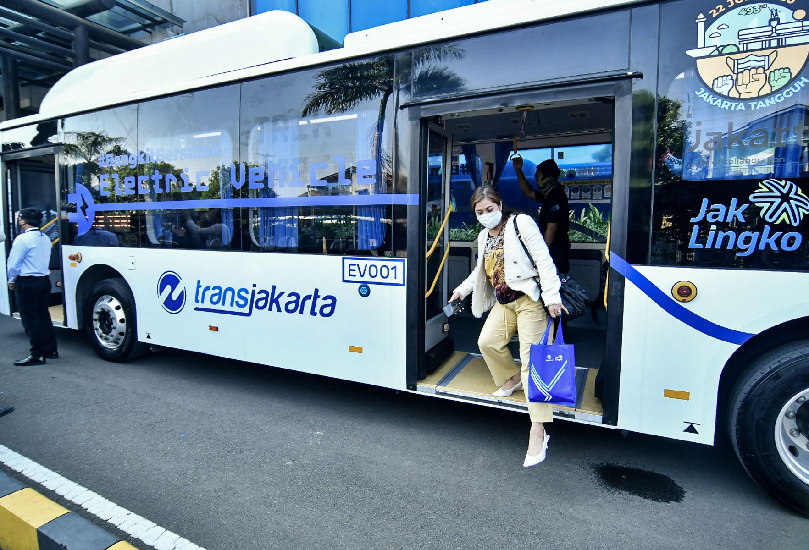
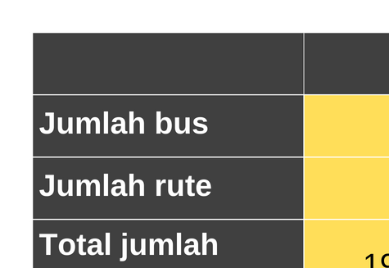
Pemerintah Daerah
DKI Jakarta
Home
Service
About Us
Contact
Overview Transjakarta 2022-2023
page 9
Source: https://ppid.transjakarta.co.id/

Slide 11
Pemerintah Daerah
DKI Jakarta
Home
Service
About Us
Contact
Sasaran
Pemda DKI Jakarta
Bank/ Provider Pembayaran yang bekerja sama dengan TransJakarta
Pemerintah pusat
page 10
Source: https://ppid.transjakarta.co.id/

Slide 12
Pemerintah Daerah
DKI Jakarta
Home
Service
About Us
Contact
Main Problem
Terdapat kesenjangan antara beberapa koridor transjakarta, ada yang ramai pengguna, ada yang sepi pengguna
Terdapat kesenjangan keramaian pada beberapa waktu, ada saat di mana jumlah penumpang terlalu banyak sehingga tidak terakomodir dengan baik
page 11
Source: https://ppid.transjakarta.co.id/

Slide 13
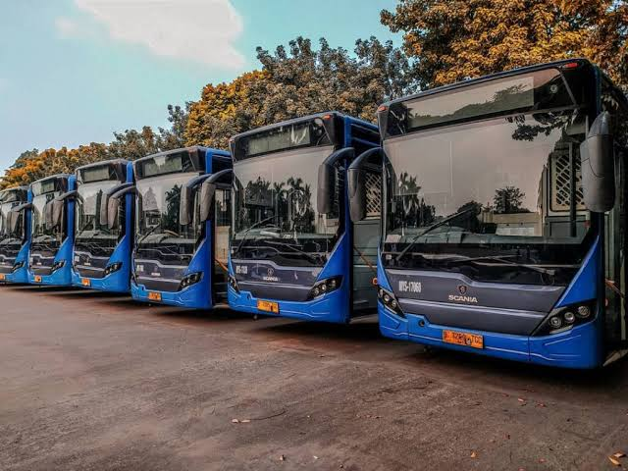
Pemerintah Daerah
DKI Jakarta
Home
Service
About Us
Contact
Eksplorasi Data
Demografi
payCardSex = Bagaimana distribusi jenis kelamin pengguna Transjakarta?
payCardBirthDate = Bagaimana distribusi usia pengguna Transjakarta?
Payment
payCardBank = Jenis pembayaran/ Bank apa yang paling banyak digunakan?
payAmount =
Berapa rata - rata pembayaran yang dilakukan per koridor?
Berapa rata - rata pembayaran per hari?
page 12
Source: https://ppid.transjakarta.co.id/

Slide 14
Pemerintah Daerah
DKI Jakarta
Home
Service
About Us
Contact
Eksplorasi Data (2)
Koridor, Jarak dan Hotspot
corridorID & direction =
Apa koridor/ rute yang paling banyak & paling sedikit digunakan?
Berapa rata - rata penumpang untuk 10 koridor yang paling banyak & paling sedikit digunakan?
koridor apa yang paling ramai & sepi berdasarkan hari?
tapInStops = Apa koridor awal yang paling banyak & sedikit digunakan?
tapOutStops= Apa koridor akhir yang paling banyak & sedikit digunakan?
stopEndSeq = Rata - rata pengguna menempuh berapa halte?
tapInTime & tapOutTime =
berapa rata - rata durasi Waktu yang ditempuh untuk 10 koridor yang paling banyak digunakan?
jam berapa yang paling ramai?
page 13
Source: https://ppid.transjakarta.co.id/

Slide 15
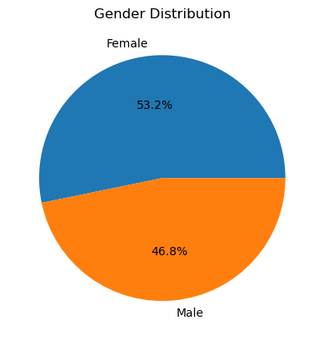
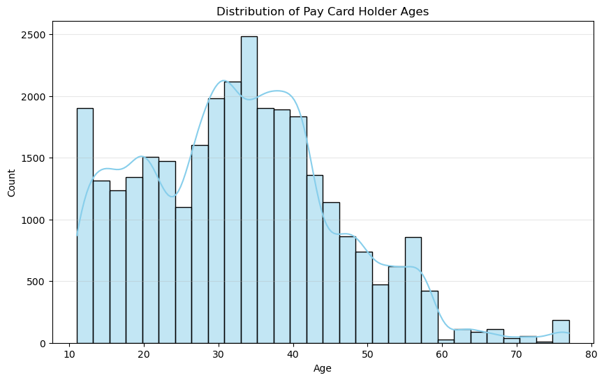
Pemerintah Daerah
DKI Jakarta
Home
Service
About Us
Contact
Eksplorasi Data - Demografi
page 14

Slide 16
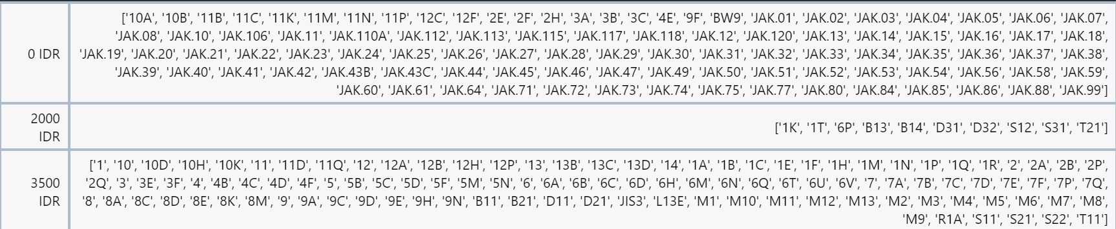
Pemerintah Daerah
DKI Jakarta
Home
Service
About Us
Contact
Eksplorasi Data - Payment (Koridor)
page 16

Slide 17
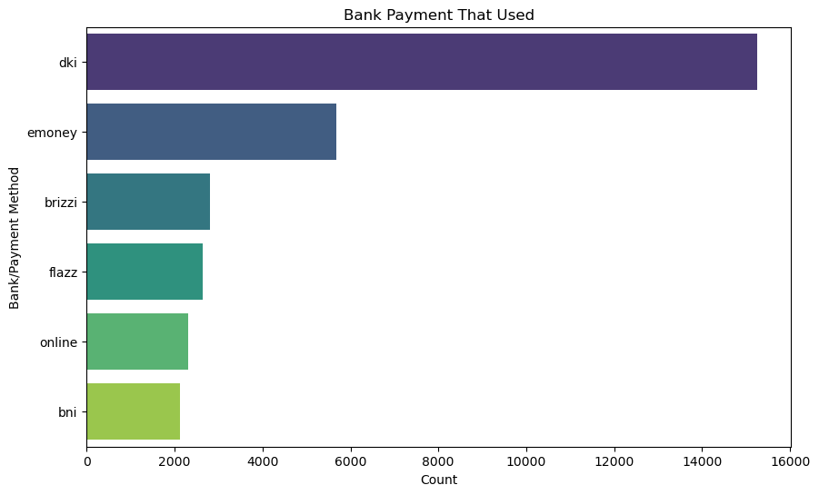
Pemerintah Daerah
DKI Jakarta
Home
Service
About Us
Contact
Eksplorasi Data - Payment (Bank)
page 15

Slide 18
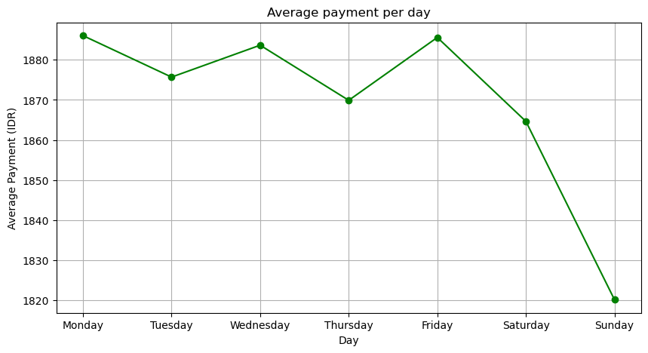
Pemerintah Daerah
DKI Jakarta
Home
Service
About Us
Contact
Eksplorasi Data - Payment (Day)
page 17

Slide 19
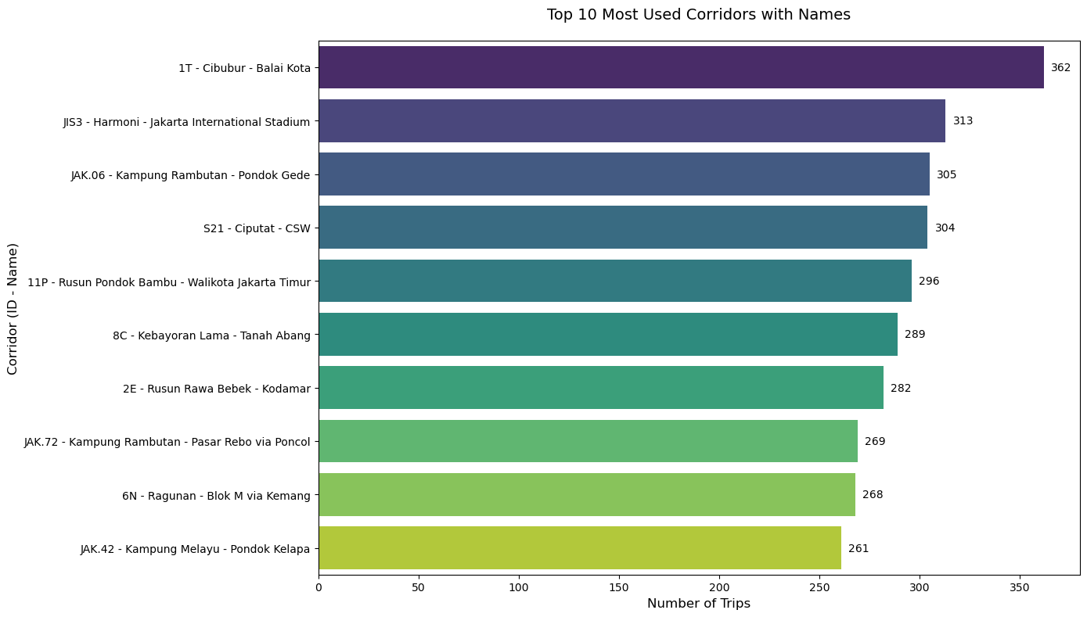
Pemerintah Daerah
DKI Jakarta
Home
Service
About Us
Contact
Eksplorasi Data - Corridor (top 10)
page 18

Slide 20
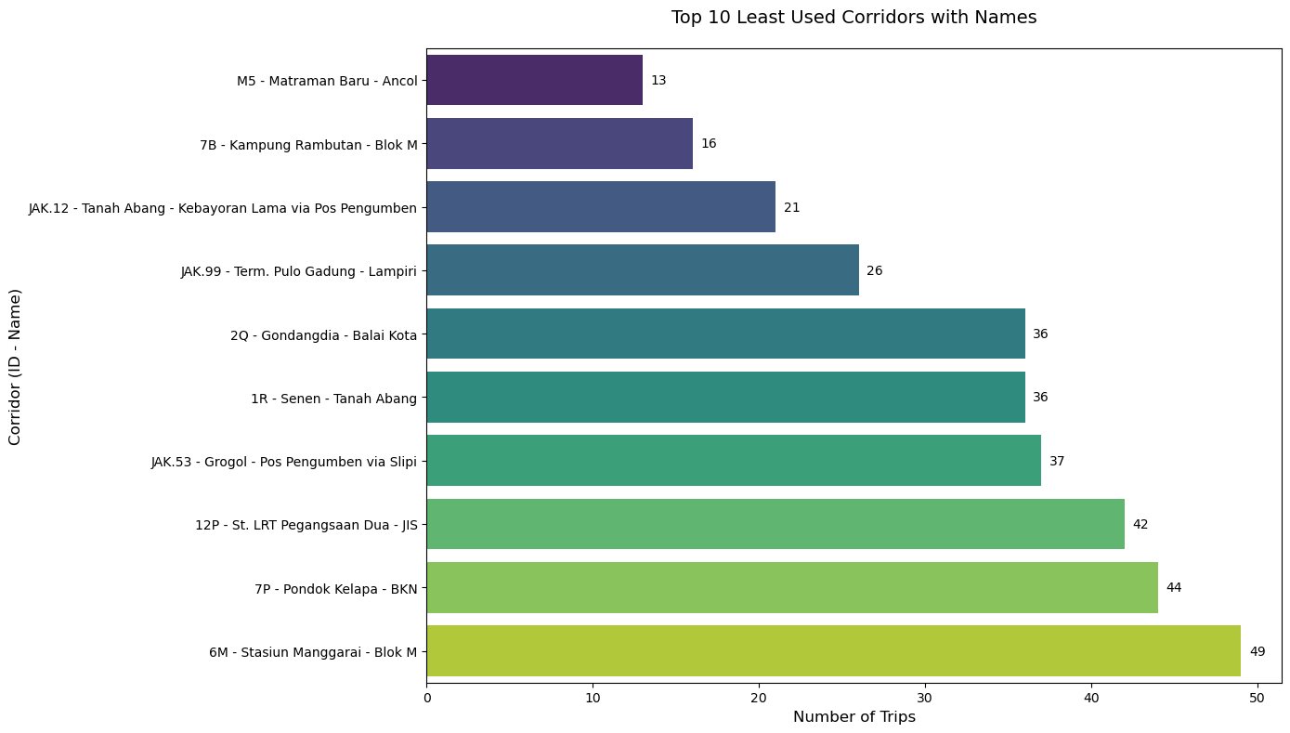
Pemerintah Daerah
DKI Jakarta
Home
Service
About Us
Contact
Eksplorasi Data - Corridor (Bottom 10)
page 19

Slide 21
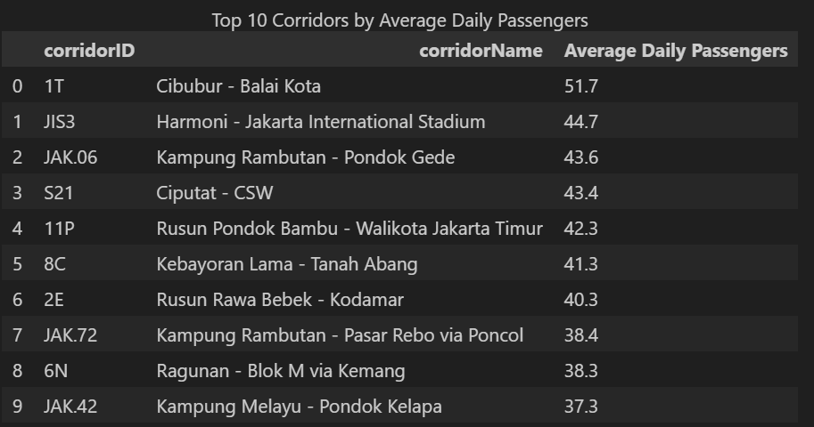
Pemerintah Daerah
DKI Jakarta
Home
Service
About Us
Contact
Eksplorasi Data - Corridor (Top 10)
page 20

Slide 22
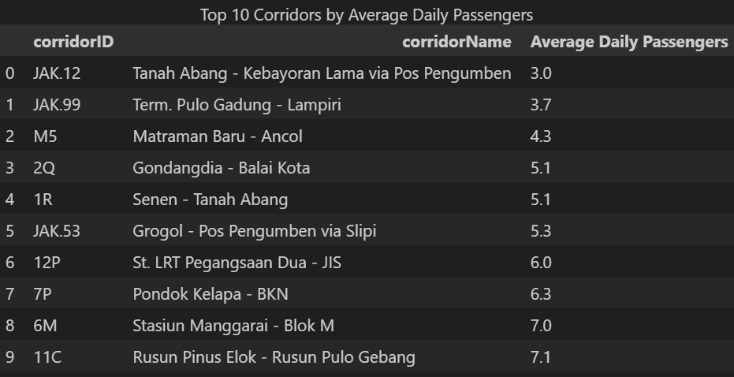
Pemerintah Daerah
DKI Jakarta
Home
Service
About Us
Contact
Eksplorasi Data - Corridor (Bottom 10)
page 21

Slide 23
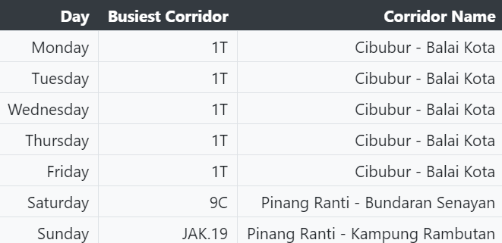
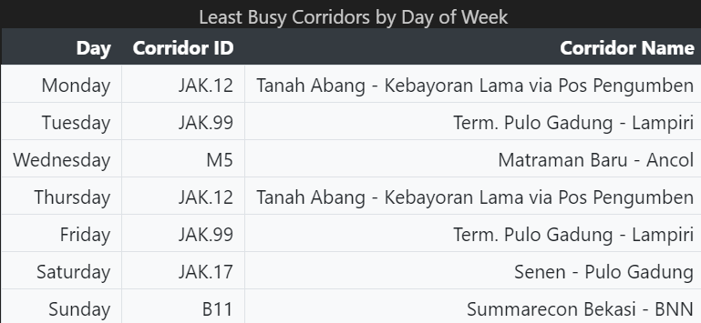
Pemerintah Daerah
DKI Jakarta
Home
Service
About Us
Contact
Eksplorasi Data - Corridor (Day)
page 22

Slide 24
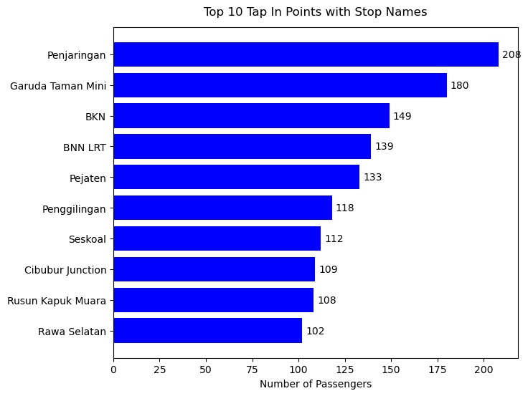
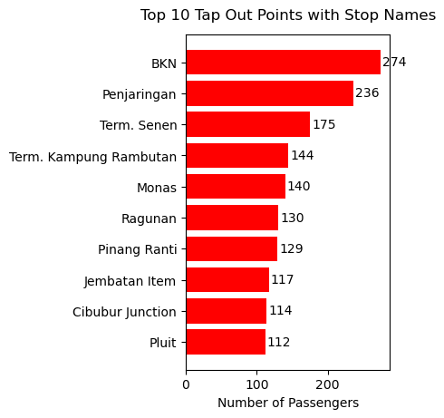
Pemerintah Daerah
DKI Jakarta
Home
Service
About Us
Contact
Eksplorasi Data - Tap in point & Tap Out Point
page 23

Slide 25
Pemerintah Daerah
DKI Jakarta
Home
Service
About Us
Contact
Eksplorasi Data - Rata - rata
Rata rata jumlah halte: 7 - 8 halte
Rata - rata durasi: 72 menit
Rata - rata jarak: 2.85 km
page 24

Slide 26
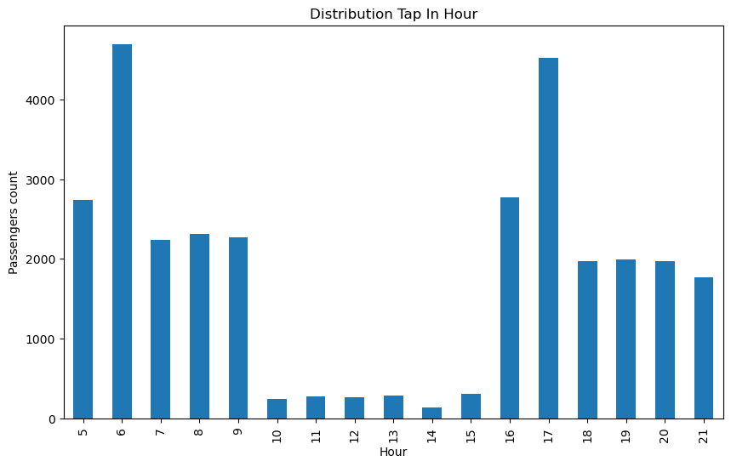


Pemerintah Daerah
DKI Jakarta
Home
Service
About Us
Contact
Eksplorasi Data - Waktu tersibuk
page 25

Slide 27
Pemerintah Daerah
DKI Jakarta
Home
Service
About Us
Contact
Eksplorasi Data Lanjutan
Apakah ada perbedaan keramaian rute pada weekday dan weekend?
Apakah ada perbedaan waktu paling ramai pada weekday dan weekend?
Apakah ada hubungan antara kelompok usia dan metode pembayaran?
Apakah ada hubungan antara metode pembayaran dengan waktu transaksi?
Apakah ada hubungan antara jenis kelamin dan waktu ?
page 26

Slide 28
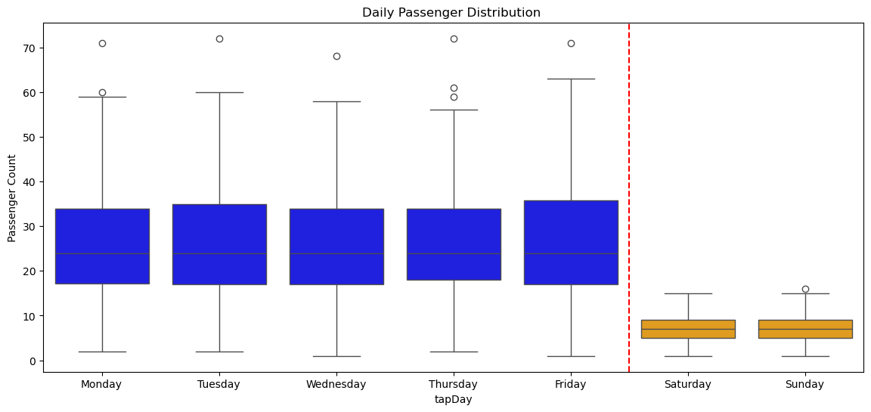
Pemerintah Daerah
DKI Jakarta
Home
Service
About Us
Contact
Eksplorasi Data Lanjutan - Daily Traffic between Weekday and Weekend
page 27

Slide 29
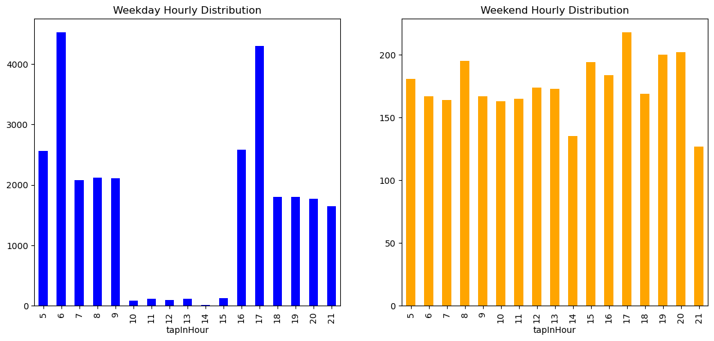
Pemerintah Daerah
DKI Jakarta
Home
Service
About Us
Contact
Eksplorasi Data Lanjutan - Hourly Traffic between Weekday and Weekend
page 28

Slide 30
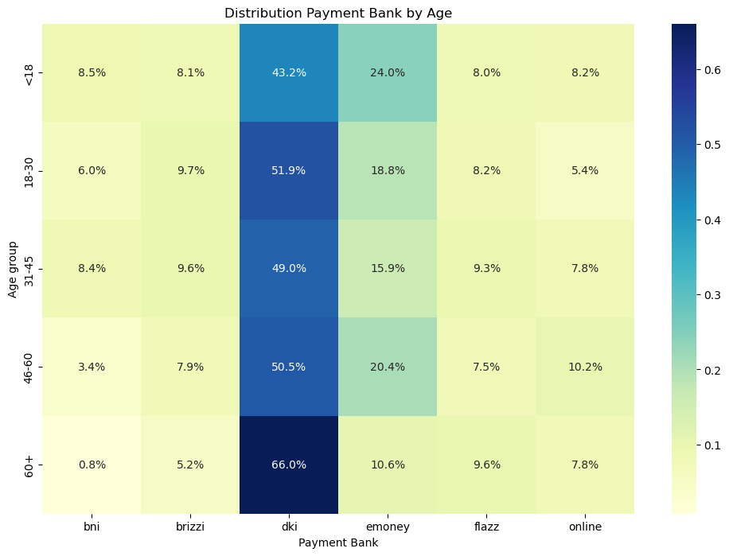
Pemerintah Daerah
DKI Jakarta
Home
Service
About Us
Contact
Jenis Pembayaran berdasarkan kelompok usia
page 29

Slide 31
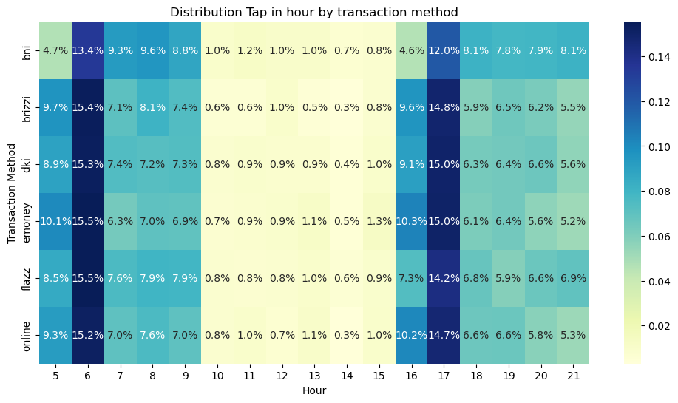
Pemerintah Daerah
DKI Jakarta
Home
Service
About Us
Contact
Jenis Pembayaran berdasarkan Jam Pembayaran
page 30

Slide 32
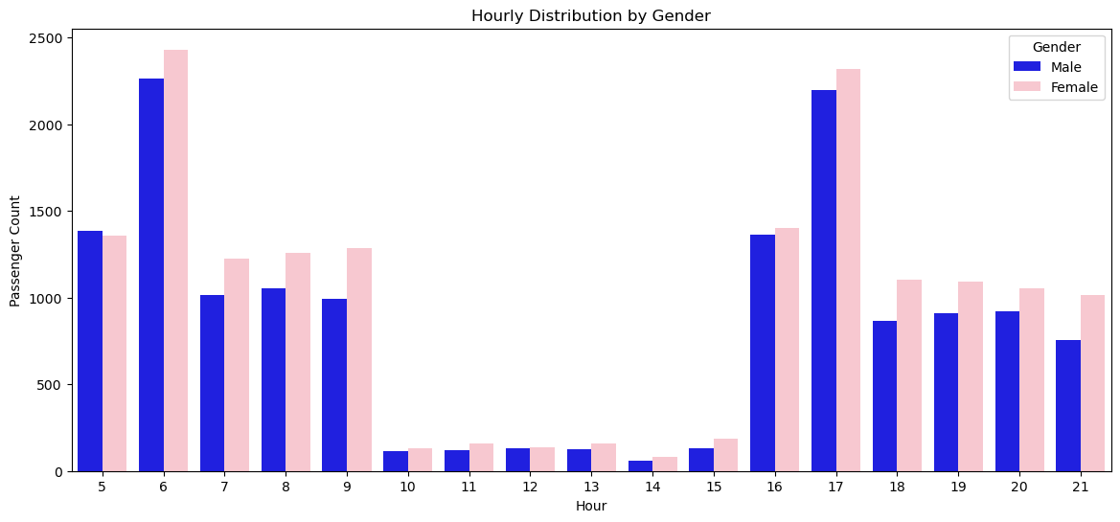
Pemerintah Daerah
DKI Jakarta
Home
Service
About Us
Contact
Jenis Kelamin dan Waktu
page 31

Slide 33
Pemerintah Daerah
DKI Jakarta
Home
Service
About Us
Contact
Kesimpulan
Demografi
Payment
Pengguna lebih banyak perempuan (52%) dan didominasi oleh kelompok usia 20-40an tahun
Metode pembayaran yang paling banyak adalah kartu Bank DKI. Pembayaran paling banyak di hari Senin dan paling sedikit di hari Minggu
Koridor
Rata - rata
Koridor yang teramai adalah 1T dengan rute Cibubur Balai Kota, Halte tap in yang paling ramai adalah Penjaringan dan halte tap out yang paling ramai adalah BKN. Koridor yang paling ramai pada saat weekday adalah 1T.
Rata rata jumlah halte: 7 - 8 halte
Rata - rata durasi: 72 menit
Rata - rata jarak: 2.85 km
Jam sibuk saat weekday adalah saat jam berangkat dan pulang kerja.
page 32

Slide 34
Pemerintah Daerah
DKI Jakarta
Home
Service
About Us
Contact
Kesimpulan (2)
Saat weekday traffic lebih tinggi, terutama di jam masuk dan pulang kantor
Jenis pembayaran yang paling populer adalah bank DKI
Distribusi jenis kelamin berdasarkan waktu kurang lebih sama
page 32

Slide 35
Pemerintah Daerah
DKI Jakarta
Home
Service
About Us
Contact
Rekomendasi
Memperbanyak armada di jam sibuk, terutama pada rute yang ramai pengguna
Memperbanyak armada di saat weekday dan menguranginya di saat weekend
Melakukan promosi kerja sama dengan Bank DKI
Mengantisipasi lonjakan penumpang pada halte tertentu dengan melakukan pengalihan rute
Menambah tempat duduk/ area tunggu di sekitar halte yang ramai pengunjung
page 33

Slide 36
Pemerintah Daerah
DKI Jakarta
Home
Service
About Us
Contact
Thank
You

